Slide 1
Bootstrap Grid System
Universidad Nacional de Costa Rica
Diseño de Páginas Web

Slide 2
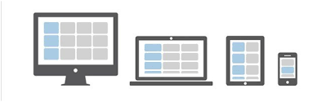
Grid System
Poderosos Mobile-first flexbox grid
Sistema de 12 columnas
5 niveles responsive por default
Variables SASS
Clases predefinidas

Slide 3
Flexible Box Module
Conocido como Flexbox
Modelo de diseño unidimensional (trata con el diseño de una dimensión a la vez ya sea columna o fila)
Método para ofrecer distribución del espacio entre los elementos
Poderosas capacidades de alineación

Slide 4
Funcionamiento
Grid system utiliza contenedores, filas y columnas para la alineación de contenido.
Está hecho con flexbox y es completamente responsive.

Slide 5
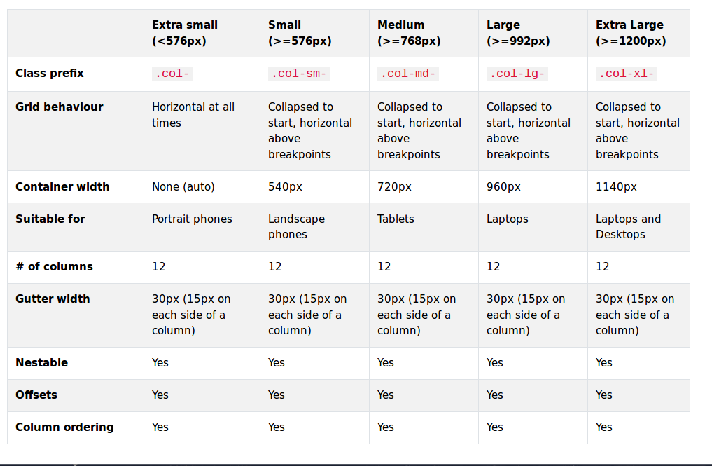
Funcionamiento
Bootstrap utiliza px para definir el ancho de los container y grid breakpoints.

Slide 6
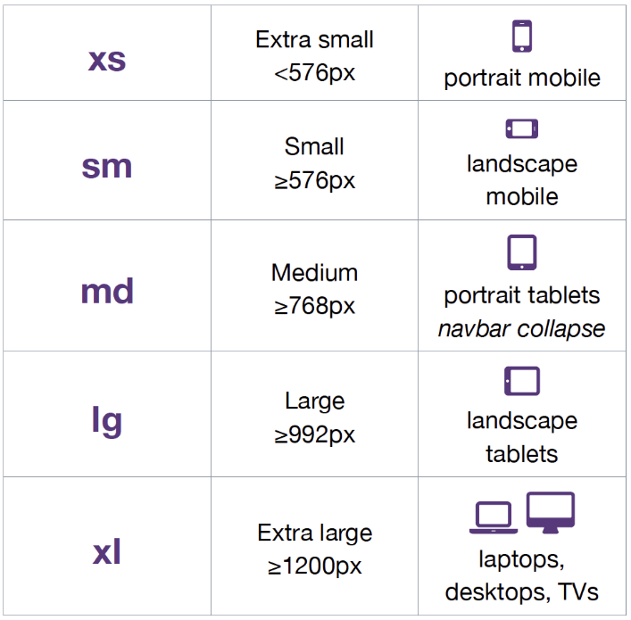
Grid classes

Slide 7
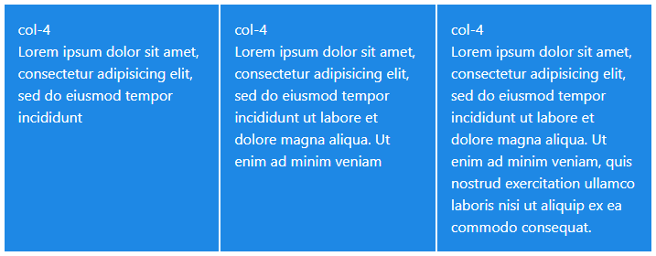
Altura de las columnas
Las columnas tendrán la altura de la columna de mayor tamaño del conjunto.

Slide 8
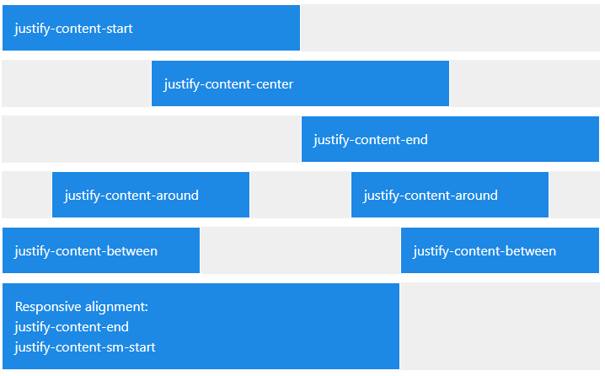
Alineamiento
Se pueden utilizar clases a cualquier fila (row) las clases “justify-” para el alineamiento.

Slide 9
Grid System rules
Las filas deben de estar dentro de un .container o .container-fluid .
Solo las columnas puede ser hijos inmediatos de las filas.
Las columnas se ajustan al sistema de 12 col.
Los anchos de las columnas son relativos al elemento padre.

Slide 10
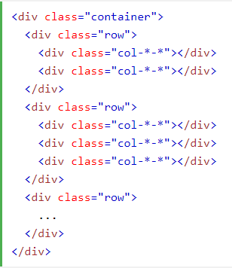
Estructura Básica

Slide 11
Referencias de archivos Bootstrap
Estas referencias se pueden extraer de la nube:
O se pueden descargar los archivos CSS y JS compilados de la página oficial de bootstrap y referenciarlos de manera local:

Slide 12

Responsive meta tag
Para garantizar una renderización correcta para todos los dispositivos es necesario incluir el siguiente meta tag al head

Slide 13
Bootstrap 3 vs 4
Diferencias | Bootstrap 3 | Boostrap 4
Grid system | float | flexbox
Grid Tiers | 4 grid tier system | 5 grid tier system
Source CSS file | LESS | SASS

Slide 14
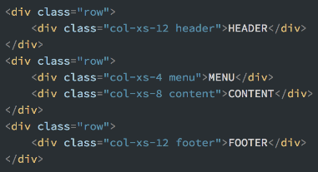
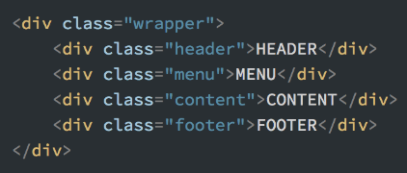
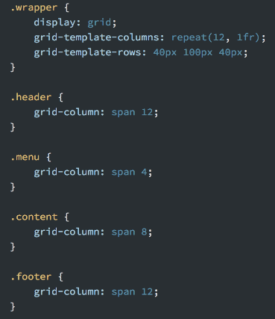
Bootstrap Grid System vrs CSS Grid Layout
Bootstrap Grid System
CSS Grid Layout
Cada row debe estar dentro de su propio div, se deben agregar clases a los tags de HTML para especificar el layout, un simple HTML puede volverse complejo medida que el layout crece.
El HTML se puede mantener limpio ya que el diseño se maneja solamente en el archivo CSS.
CSS Grid Layout posee un sistema bidimensional, lo que significa que las columnas y las filas son controladas juntas

Slide 15
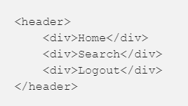
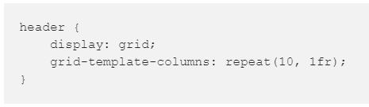




Bootstrap Grid System vrs CSS Grid Layout
Con CSS Grid Layout se pueden crear la cantidad de columnas que sean necesarias, lo cual para Bootstrap es una limitante ya que trabaja con 12 columnas y muchas veces dependiendo de la manera en la que se quiera manejar, puede ser un inconveniente.
CSS Grid permite mantener el HTML limpio sin ningún tipo de ajustes de diseño lo cual le debería pertenecer al CSS

Slide 16
Práctica
https://github.com/asvaaron/bootstrap-grid

Slide 17
Referencias
Bootstrap Grid System
W3 Schools
What's New in the Bootstrap 4 Grid

